Slide 1
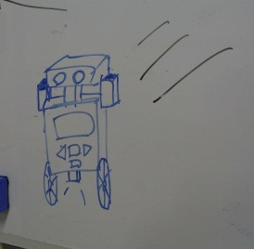
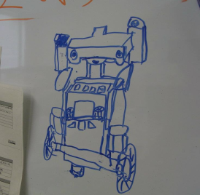
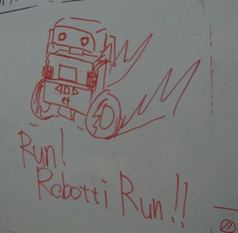

☆チーム紹介
Ｓ藤 懸垂系タイ人
Ｈ間 スニーキング系タイ人
Ｎ村 ツボ押し系タイ人
Ｓ木 ごろごろあっぷるけーき
Ｓ部
Ｎ川 Ｋ池
☆組込み，そしてモデリングの未来へ一言
今や，情報系の学生は授業でモデリングを学ぶようになり，モデリングの重要性がさらに高まっています．就職して幸せな毎日を送るために，モデリングを体得して，未来をつかみ取ります！
/*モデリングは誰でもできる時代に突入します．そこで求められるのは，*/
☆コンテストにかける意気込み，アピール
昨年果たせなかった悲願の全国大会出場を もぎ取る！！ 高専生の実力をお見せします☆ こんぶは頭の栄養！！いいこんぶ！
☆モデルの概要
（作成したモデルの構成や読み解き方，記述の特徴などを記入 ※モデルの書き方に関する説明として使用してください）
☆設計思想
モデルの再利用性の向上，メッセージの流れをわかりやすくするために役割を明確にしたパッケージに分割することにより，設計に一貫性を持たせました． ロボットは要は目標値を制御！だから我々は目標値生成の流れに注力した．目標値から制御量への生成は，ひとつのパッケージにまかせた．
☆モデルのここに注目！
ETロボコンはコースを分割した区間の連続．その区間に応じたパラメータを設計すれば完走することができる．その流れを取り出してモデルにしました．
☆追加課題への取り組み
並行性設計，要求モデル

Slide 2

■ 要求分析
１ 要求分析
チーム目標
要求図（SysML）
目標を実現するためにシステムに何が要求されるのか，要求図を用いて分析．
そのために･･･ ・高速かつ正確なライントレース
・区間に応じた走行 ・全難所のクリア
要求から導かれた要素技術. P.5でいくつかの詳細について説明.
機能要件
非機能要件
要求の中からシステムの機能とされるものを抽出した
要求図から非機能要件として安全性や，性能面で重要と考えられることを抽出した．それが満たされない時の問題点と対処を分析．
ユースケース記述
ユースケース名 | コースを完走する
事前条件 | キャリブレーションが終わっている
事後条件 | ガレージイン区間で完全停止状態になっている
基本フロー | 1. 競技者は走行体をスタート位置に設置する． 2. 競技者は走行体に走行スタートを指示する． 3.走行体がコースを走行する． 4.走行体がガレージで停止する．
非機能要件 | 問題点 | 対処 | 対応する 要素技術
高速走行 | カーブを曲がり切れない | モータ性能を 引き出す | PWM値補正
急カーブを 曲がりきる | 曲がりきれずコースアウト | 区間を 判別できる | 自己位置推定
走行体を安定して前後方向に傾ける | しっぽの制御が走行体の安定に悪影響を与える | 適切な しっぽ角度制御 | 走行体仰角制御 安定化

Slide 3
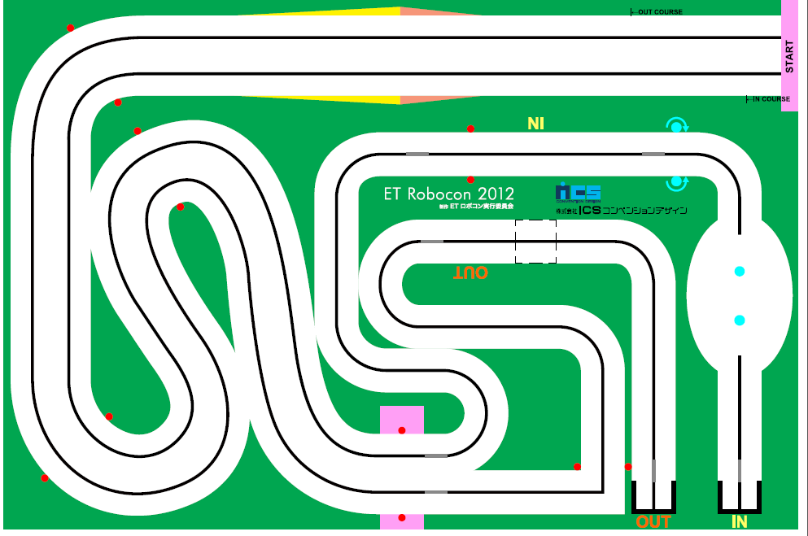
■ 構造
ドメイン分析（区間について）
パッケージ図（SysML）
コースは，細かく分割された区間の連続によって構成されるものと分析した． 区間ごとに最適な前進量などの目標駆動パラメータと区間の切替条件がある．走行体は区間が切り替わるまでの間同一のパラメータを用いてを走行する. 難所エリアでは図示されているより詳細な区間が存在する．（例：階段エリアでの区間分割） →それぞれの区間での動作はP4.走行戦略参照．
区間に応じた走行を実現するため，下図のパッケージ構成を考案した． 指令部を除く各パッケージは互いを知らず，与えられた責務を実行し続ける． この構成により，開発者は区間の情報を設計することに専念でき，かつ，それらは他の要素に影響を及ぼさないのでチームでの開発が容易になった． 来年度以降についても，戦略部の区間情報のみを再構成する事で新規約に容易に対応することが可能である．
２ 構造
④
③
②
①
破線で区切った区間それぞれに対応したパラメータと区間切替条件がある
指令部 | 戦略部，検出部の情報をもとに区間切替を行う．
検出部 | センサ類の入力から区間の切替を検出し，指令部に通知する．
戦略部 | 区間走行に必要なパラメータや， 次区間への切替条件などの区間情報を保持する．
駆動部 | モータ制御に必要な演算処理を行い，車輪としっぽを駆動する．必要なパラメータは指令部より受け取る．
⑧
⑤
⑦
⑨
直角カーブへ
⑥
⑩
クラス図（走行関連のみ）
ライン復帰のような複雑な動作も，パラメータと区間の切替条件を持たせることにより実現可能 詳細はP.5要素技術参照
走行モードは 倒立走行・尻尾走行かを表す
車輪モータ制御クラスは目標制御方式（輝度値PID制御のみ，もしくは輝度値＋曲率PID）にもとづいて旋回量を算出する．同時に高速走行における旋回量の確保も行なっている． 詳細はP5要素技術を参照
通知器は設定された区間切替条件を元に，区間の切替を判断し通知する． 青色のクラスで示された，各検出器に周期的に検知したか確認する．
目標駆動パラメータの設定は区間が切り替わった時のみに行われる． P３.振る舞い参照
曲率を用いた旋回量算出を行う．詳しくｐ５要素技術にて

Slide 4
■ 振る舞い
駆動シーケンス
並行性設計
走行中の振る舞い． 区間切替時に設定されるパラメータを用いて旋回量を算出し，モータを駆動する． どの区間でも同様に振る舞い，走行することが可能．
■制約
APIの仕様上，倒立制御は4ms周期で実行する必要がある．
■設計方針
①RTOSオーバヘッドを考慮し，タスクの数は最小限に抑える．
②駆動タスクへの影響を最小限に抑える．
③区間切替の検知に必要十分な周期を割り当てる．
目標輝度値に対して PID制御を行う
タスク名 | 優先度※ | 周期 [ms] | 理由
駆動タスク | 1 | 4 | 制約条件より，バランサーとそれに関連するku処理は 4ms周期で実行される必要があるため．
外部状況監視タスク | 2 | 10 | 区間の切替は1cm以内で行えれば十分であると考えた．
３ 振る舞い
※値が若いほど優先度は高い
最高速度(60cm/s)で走行中に走行距離をトリガーとして区間を切り替える場合，最大で0.6cm移動する間での区間切替が可能なので，10msの周期は妥当であると判断した．また，他のセンサをトリガーに区間切替を行う場合も十分な応答が得られた．
■タスクの構造と振る舞い 設計方針に基づいてタスクを設計した．
区間切替シーケンス
構造
振る舞い
走行区間を切り替え，駆動部に目標駆動パラメータを設定する振る舞い．
別タスクで起動する２つの振る舞いから 走行システムが構成される．
駆動TASK
目標駆動パラメータシーケンスでは、駆動部の目標値を保持するクラスへの目標値の設定を行う。
■駆動TASK
■外部状況監視TASK
外部状況監視TASK

Slide 5
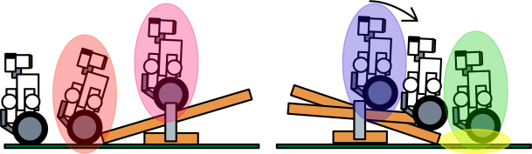
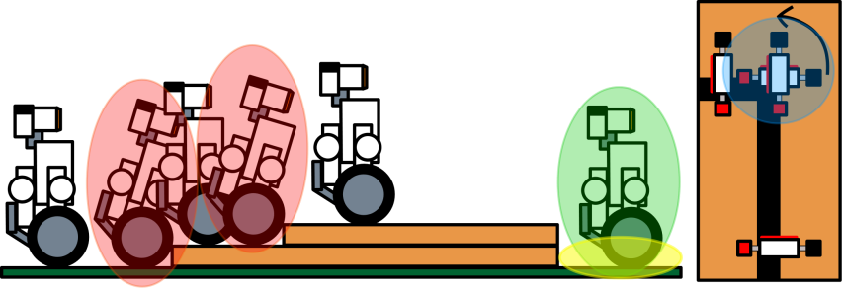
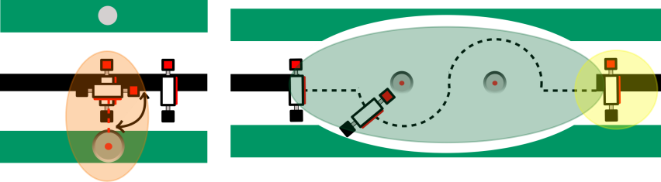
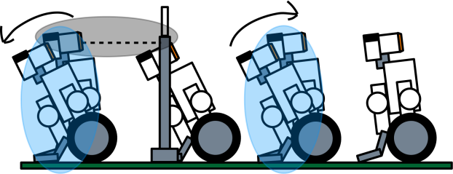
■ 難所走行戦略
階段
シーソー（シングル）
階段突破のためには厚さ１ｃｍの段差を乗り越え,限られたスペースで直角に引かれたラインをトレースしなければならない.そこに潜む危険とその解決策を考え,それらを踏まえてステートチャート図を作成した.
シーソー突破のためには段差を乗り越え,傾斜を上り,シーソーの傾きに耐えなければならない.そこに潜む危険とその解決策を考え,それらを踏まえてステートチャート図を作成した.（ダブルは実現出来ず）
・段差進入時の速度不足
段差を上るためには加速により勢いをつける必要がある.そこで倒立制御APIで用いるジャイロセンサのオフセット値を調節し,走行体を強制的に前傾させることで短距離での急加速を実現.
・直角部分を曲がりきることが出来ない
直角部分では輝度値の変化を検知すると停止して転回する.この時,検知が遅れるとラインから外れた位置で転回するためライントレースを続行出来ない.そこで、輝度値変化が発生した瞬間の傾向を調べ,その傾向が見られた瞬間に停止することでラインを見失わない転回を実現.
・段差進入時の速度不足
階段での動作と同様にして実現.
・落下時に走行体が不安定になる
階段での動作と同様にして実現.
・落下時に走行体が ラインから外れている
階段での動作と同様にして実現.
・斜面で走行体が不安定になる
倒立制御APIは,走行体が路面に対して垂直になるように制御を行う.そこで、斜面に対して前傾姿勢を取るようにジャイロオフセット値を調節することで斜面での安定した走行を実現.
・急な傾きで走行体が不安定になる
シーソーが降下する際,倒立制御が大きく揺らぐ.そこで,シーソーの降下を検知した際にジャイロオフセット値を調節することで走行体の倒立制御の維持を実現.
・落下時に走行体が不安定になる
走行体が落下したことをジャイロセンサの値から検知し,ジャイロオフセットの値を調節することで衝撃を吸収し安定化を実現.
・落下時に走行体が ラインから外れている
ライン復帰動作（p.5 要素技術参照）によってラインへの復帰を実現.
４ 走行戦略
ドリフトターン
ルックアップゲート
ドリフトターン突破のためには左右どちらかにあるペットボトルを検知し,その位置に合わせてターンエリアでラインの無いコースを走行しなければならない.そこに潜む危険とその解決策を考え,それらを踏まえてステートチャート図を作成した.
ルックアップゲート突破のためにはゲートを検知し,その下を通過出来るだけの角度まで走行体を傾け,通過後に元の角度に戻らなければならない.そこに潜む危険とその解決策を考え,それらを踏まえてステートチャート図を作成した.
・ターンエリア終了後に走行体がラインから外れている
階段での動作と同様にして実現.
・目標尻尾角度への制御失敗
走行体仰角制御（p.5 要素技術参照）によって,安定した尻尾角度制御を実現
・ペットボトルに対する誤検知 大会のコース上にはいくつかのオブジェが置いてあり,それらを誤って検知する可能性がある.そこでライン上かつペットボトルに最も近い位置で停止,転回し検知を行うことで誤検知防止を実現.
・ターンエリアでの走行失敗
このエリアでは,ラインの無い区間に仮想ラインとその曲率を設定し,輝度値によるライントレースを行わず曲率半径PID制御（p.5 要素技術参照）のみを利用して走行することで,ラインの無い区間での走行を実現.
・ゲート検知の失敗
ゲートの検知には超音波センサを用いるが,センサの特性上値の取得は50ms周期で行わなければならない.よって、ゲート検知をする際の速度が速すぎると検知をする前にゲートを衝突してしまう.そこで、ゲート前の区間で速度を下げることで正確な検知を実現.

Slide 6
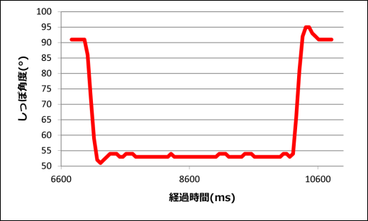

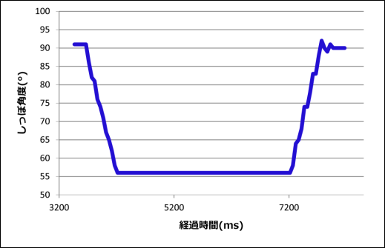

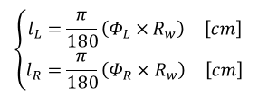

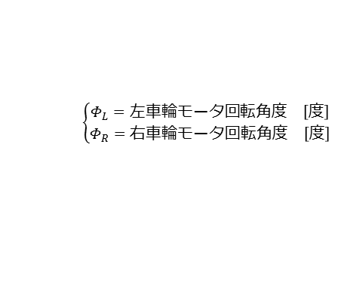



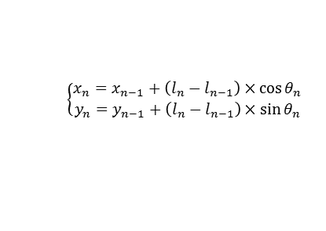
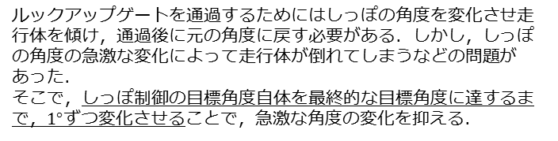
■ 要素技術
曲率半径PID制御
自己位置推定
マーカー検知
進路のズレを逐一補正！
予想される軌道
車輪回転角度から走行体の移動距離・移動方向・座標を算出する．
推定より得られる情報から走行区間の推定を行うことで，各区間に応じた走行方法の変更を実現する．
③
②
移動距離
曲率半径PID制御 目標値：各カーブの曲率半径 計測値：現在の曲率半径
$$l_{n}=\frac{\left(l_{L}+l_{r}\right)}{2} \left[cm\right]$$
①
目標とする軌道
移動方向
その他必要な定義等
$$θ_{n}=\frac{R_{w}}{L_{w}}×\left({Φ_{R}−Φ}_{L}\right) \left[度\right]$$
$$\left\{\begin{aligned}l_{L}=\frac{π}{180}\left(Φ_{L}×R_{w}\right) \left[cm\right] \\ l_{R}=\frac{π}{180}\left(Φ_{R}×R_{w}\right) \left[cm\right] \end{aligned}\right.$$
各カーブ毎の曲率半径を目標値，自己位置推定機能によって算出される現在の曲率半径を計測値として，PID制御方式による目標制御を行い操作量を算出する． →輝度値PID制御と組み合わせたハイブリッドPID制御を実装．
曲率半径
$$R=\frac{180}{π}×\frac{l_{n}−l_{n−1}}{θ_{n}−θ_{n−1}}$$
$$\left\{\begin{aligned}Φ_{L}=左車輪モータ回転角度 \left[度\right] \\ Φ_{R}=右車輪モータ回転角度 \left[度\right] \end{aligned}\right.$$
マーカーの灰色領域の路面輝度値は黒色領域より明るく，灰色領域走行中の走行体はラインの内側へと食い込んで走行する． ラインが灰色→黒色へ変化する際の急峻な輝度値の変化をトリガーとして利用し，マーカーを検知する．
座標
$$R_{w} :\text{車輪半径}\left[cm\right]$$
より柔軟なライントレースの実現．
$$\left\{\begin{aligned}x_{n}=x_{n−1}+\left(l_{n}−l_{n−1}\right)×\cos{θ_{n}} \\ y_{n}=y_{n−1}+\left(l_{n}−l_{n−1}\right)×\sin{θ_{n}} \end{aligned}\right.$$
$$L_{w} :二輪間の距離\left[cm\right]$$
旋回量補正
走行体仰角制御
ライン復帰
高速走行中のカーブでは算出された左右のモータのPWM値がAPIの入力範囲を超えることがある．その結果を単純に入力範囲に収まるよう値を調整すると，旋回量が不足し曲がり切れない．そこで，モータのPWM値が規定量を超えたら，それを反対側のモータの制御量に反映させることで高速走行における旋回制御を実現している．
ルックアップゲートを通過するためにはしっぽの角度を変化させ走行体を傾け，通過後に元の角度に戻す必要がある．しかし，しっぽの角度の急激な変化によって走行体が倒れてしまうなどの問題があった．
そこで，しっぽ制御の目標角度自体を最終的な目標角度に達するまで，$1°$ずつ変化させることで，急激な角度の変化を抑える．
階段、シーソクリア後はラインを見失うことがある.そこで，ラインを探し出しライントレースを再開する必要がある．しかし，難所クリア後の走行ログから自己位置推定するには誤差が多く意図しない動作をする可能性がある．自己位置推定に頼らずラインの左右どちらに外れてしまっても復帰できるようにする必要がある．ラインの存在はラインエッジの検出回数により判断する.なお,必ず右エッジに復帰するように設計した.
規定量超過分
規定値内に補正
急激な角度変化で走行体が転倒する危険が
ライン左側に落ちた場合
ライン右側に落ちた場合
補正分を減少させる
①左へ旋回
②エッジ検出回数が2回 未満なのでラインは左側にはないと判断 ③右へ旋回 ④ラインへ復帰
①左へ旋回しエッジ検出 を2回するためラインが左側にあると判断
②右へ旋回 ③ラインに向かって直進 ④ラインへ復帰
100
100
急激な角度変化で角度が目標角度を突破している
５ 要素技術
姿勢が低く，走行体の重みで角度制御が不安定に
④
緩やかな制御を実現
②
緩やかに角度を変化させることで転倒を回避
②
④
③
0
0
左モータ PWM値
①
③
右モータ PWM値
左モータ PWM値
右モータ PWM値
①
補正前
補正後
目標角度への素早い収束が可能に
落下地点
※黒ライン上や左エッジ上に落下した場合でも、エッジ検出回数は2回未満になるので、右エッジに復帰することが可能である
走行体の重みにも耐えられる安定した制御が可能に

Slide 7


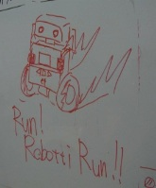

☆チーム紹介
高専の３年生から７年生（専攻科２年生）７名で構成されるチームです。１０代最後の夏休みを女の子ではなくロボットと共に過ごすことを選択したメンバーもおり、意気込みは十分です。メンバーが入院するといったトラブルに見みまわわれながらも、お互いをカバーし合いながら取り組んできました。この大会を通して技術的な面だけで無く常になにか得ようと、自らを向上させようという姿勢がありました。こんなチームで大会に望みます。
☆組込み，そしてモデリングの未来へ一言
モデリングの根底に流れる重要な考え方のひとつは「抽象化思考」です。これは新しい技術がどんどん出てくるこの分野でも廃れることなく常に通用する技術です。社会人や学生が参加するこのコンテストを通してこの武器が広く日本に普及し、組み込み業界だけでなく、すべてのエンジニアがハッピーになれる日が来ると願っております。
☆コンテストにかける意気込み，アピール
昨年果たせなかった悲願の全国大会出場を 果たします！！ 高専で15歳から受けた教育をベースにした高専生の実力をお見せします！ こんぶは頭の栄養！！いいこんぶ！
☆モデルの概要
複数のモデルに現れ核となる要素に色をつけました。大きく区間の静的な要素、駆動、技術要素に関連するもので色付けを行いました。これにより複数のモデルで相互にたどることが可能になっております。可読性が下がると判断したため必要以上の色付けは行いません。特に重要であると判断した技術要素はP.5に記載し、P.4の難所走行戦略から参照している。
☆設計思想
モデルの再利用性の向上、関係を疎結合にし、チームでの開発を用意にする下図の役割を明確にしたパッケージの分割を行いました。また、パッケージ分けを開発の初期に行い、最初に立てた方針を意識しながら、設計することにより、モデルに一貫性を持たせました．
☆モデルのここに注目！
ETロボコンはコースを分割した区間の連続．その区間に応じたパラメータを設計すれば完走することができる．その流れを取り出してモデルにしました．
☆追加課題への取り組み
並行性設計について
・設計指針
走行体のバランス動作などのモータの駆動が一番優先するべきことである。それに対して,区間の切替ははるかに遅い周期でも十分に性能は得られると考えた.詳細はP.3並行性設計参照.
タスクの構造を示すために２つのステレオタイプを用いた.OSの提供する機能をnxtOSEK,一つひとつのタスクをTASKとしました.
・要求モデルについて
大会における目標についてSysMLの要求図を使って分析しました。そこから機能要件、非機能要件を洗い出して、構造、振る舞いにつなげました

